Slide 1



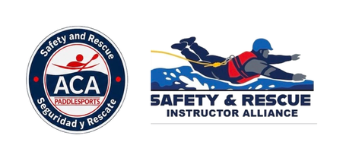

Brigada de Seguridad, Rescate y Salvamento Acuático
Curso de brigada acuática
Con el apoyo de

Slide 2

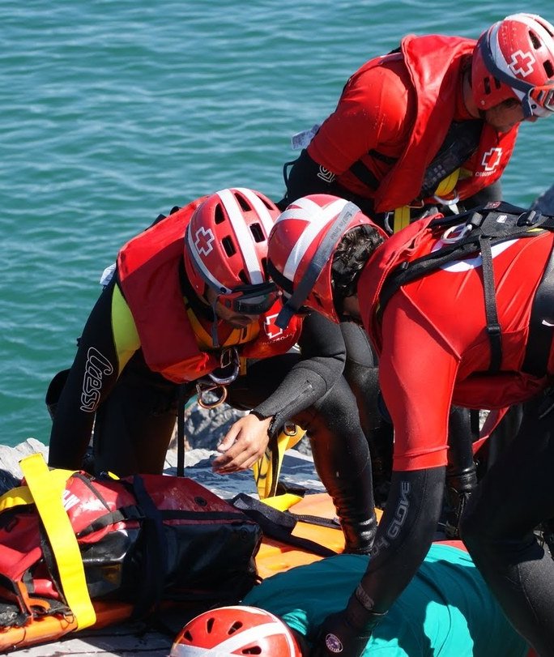
BRIGADA DE: SEGURIDAD, SALVAMENTO Y RESCATE ACUATICO

Slide 3
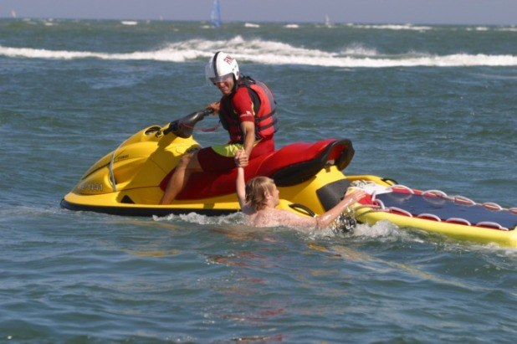
CONTENIDO TEMATICO:
Principios Básicos
Seguridad Acuática
Reconocimiento de Victimas
Salvamento Acuático
Técnicas y Procedimientos de Salvamento Acuático

Slide 4
OBJETIVO GENERAL
Al termino del curso el participante comprenderá la importancia de conocer las técnicas básicas de seguridad, salvamento y rescate acuático para saber el momento en que se requiere activar el servicio de emergencia.

Slide 5
Principios Básicos

Slide 6
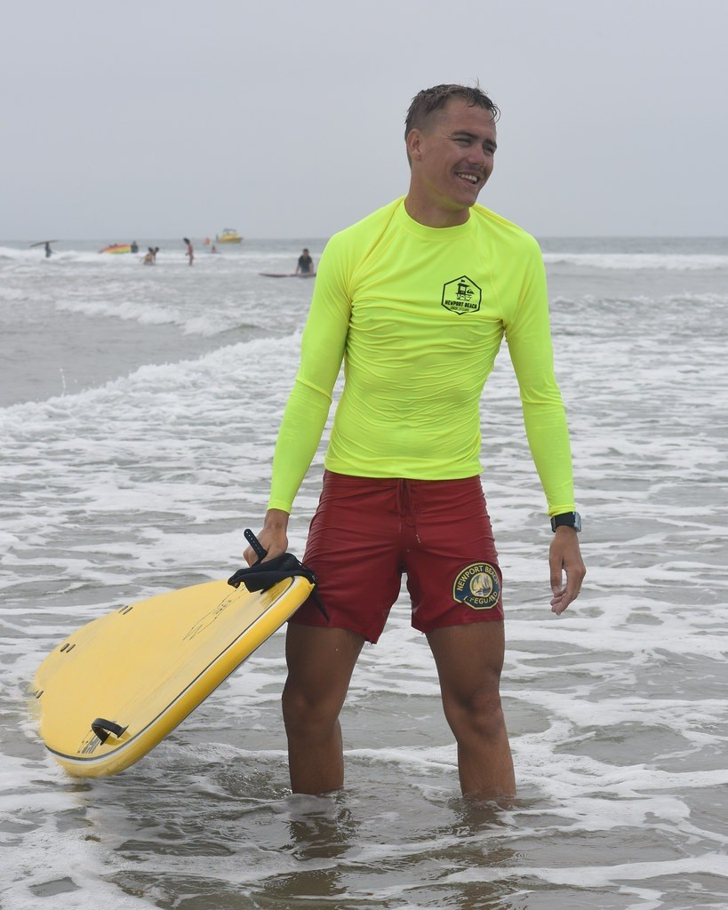
CARACTERÍSTICAS QUE DEBEN TENER LOS BRIGADISTAS.
• 1. Vocación de servicio y actitud dinámica.
• 2. Resistencia psicológica, buena salud física y mental (No practicar la natación si se tiene deficiencia o lesión cardiaca, respiratoria o auditiva)
• 3. Con franca disposición de colaboración.

Slide 7
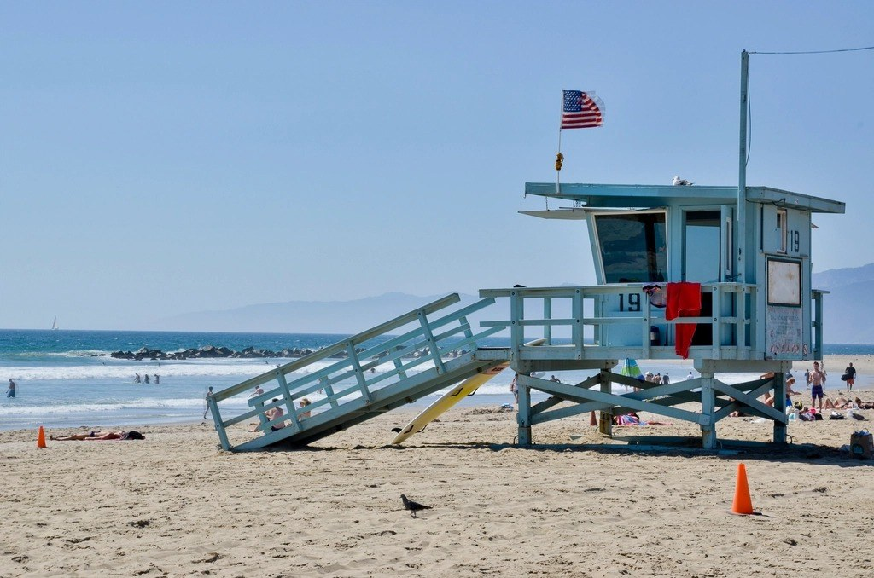
CARACTERÍSTICAS QUE DEBEN TENER LOS BRIGADISTAS. (continuación)
• 4. De ser posible con don de mando y liderazgo.
• 5. De ser posible con conocimientos previos en la materia.
• 6. Con capacidad de toma de decisiones.
• 7. Con criterio para resolver problemas.
• 8. Con responsabilidad, iniciativa, formalidad, aplomo y cordialidad.

Slide 8
PRIORIDADES DEL BRIGADISTA
En el caso especifico de esta brigada. “PRIMERO TU SEGURIDAD Y DESPUES LA DEL PACIENTE”.
Accionar de inmediato el sistema de alarma “VOZ DE ALARMA” en caso de presentarse una emergencia.
Brindar la atención primaria a las personas afectadas.
Utilizar su distintivo siempre para que sea identificado por el demás personal.

Slide 9
EVALUACIÓN DE LA ESCENA
Reconocimiento del lugar o evaluación del mismo antes de brindar el apoyo.
SI
Actúa de acuerdo a lo que aprenderás en este taller
¿El lugar es seguro para mi?
TU SEGURIDAD Y DESPUES LA DE LA PERSONA DEL PROBLEMA
NO
No ingrese al área de la emergencia, haga segura la zona o pida ayuda.

Slide 10
ACTIVACIÓN DEL SERVICIO DE EMERGENCIA
Después del Reconocimiento primario, solicitar apoyo de la Cruz Roja, Bomberos, Ambulancia Particular o dependencia autorizada por la organización.
Señalándole a una persona indíquele:
“Usted llámele a la ambulancia de la Cruz Roja y regrese de inmediato a informa”
911

Slide 11
DATOS A PROPORCIONAR
Nombre y Numero Telefónico.
Ubicación (Nombre del lugar, zona en que ocurrió, etc.).
Descripción de lo ocurrido.
Numero de Lesionados.
Estado en el que se encuentran.
Primeros Auxilios que han recibido.

Slide 12
LETREROS Y SEÑALAMIENTOS DE PLAYA Y ALBERCAS
RESTRICTIVOS
INFORMATIVOS
PREVENTIVOS
No nadar, áreas de No clavados, etc.
Horarios y Servicios.
Profundidad.Reglamento.
Banderas, Resacas, Línea de Vida.
Flora y fauna

Slide 13
Colores de banderas en áreas acuáticas
ROJO
Prohibición total de acceso a área acuática
AMARILLO
Nadar con precaución considerando limites y habilidades para la práctica de actividades acuáticas.

Slide 14
Salvamento Acuático
Actividad encaminada a la recuperación de una persona con vida cuando la victima carece de la aparente habilidad de hacerlo por su propia cuenta – librar a una persona de un peligro, riesgo o daño.

Slide 15
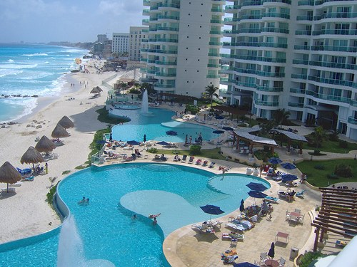
DESCRIPCION DEL ENTORNO ACUÁTICO
La importancia de conocer nuestra área de trabajo ya sea aguas abiertas (playa) o aguas confinadas (albercas) o parque acuáticos, nos dará un buen desempeño de nuestras labores como guardavidas y personal de la brigada de seguridad, salvamento y rescate acuático.

Slide 16
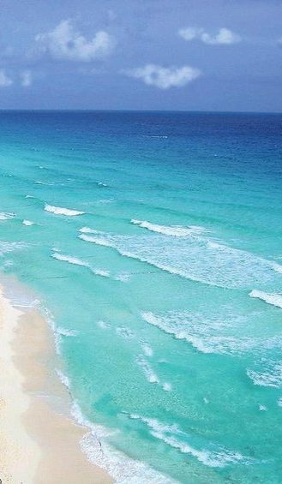
PUNTOS IMPORTANTES QUE DEBES SABER
PLAYA:
Longitud y limites o colindancia de playa.
Características de la playa (rocas, arrecifes, relieve, etc.).
Tipo de oleaje, corriente (dirección), resacas.
Plano de playa y batimetría de la zona.
Señalización: Número, Localización, Contenido y Banderas.

Slide 17
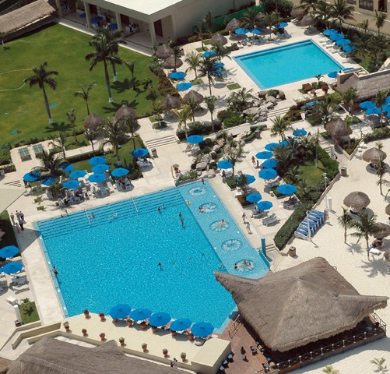
ALBERCAS:
Longitud , anchura, profundidades, superficie de metros cuadrados.
Ubicación y Número.
Equipamiento (Trampolín, escalones, estructuras, juegos, etc.)
Material de pisos, luces, señalización, letreros etc.
Camastro y similares, su localización fuera del perímetro de la alberca.

Slide 18
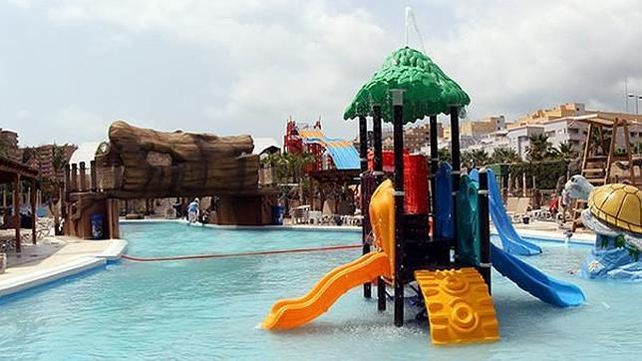
ÁREAS DE RIESGO
Existen zonas de riesgos comunes a todas las instalaciones acuáticas, las medidas de prevención y seguridad consisten el identificar estas zonas con el fin de disminuir y/o eliminar estos riesgos, ayudar a los usuarios a evitarlos y proporcionar supervisión constante en estas zonas.

Slide 19
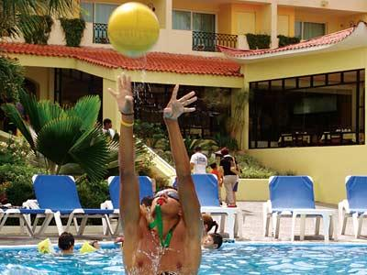
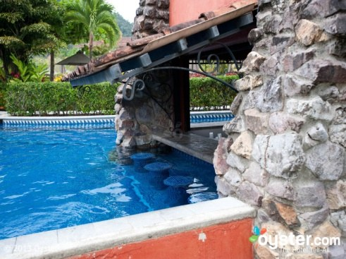
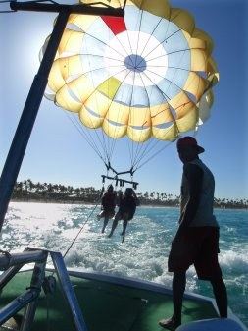
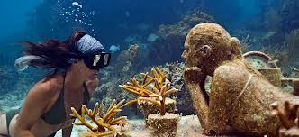
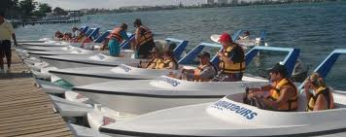
ÁREAS DE RIESGO
Escaleras y Escalones.
El bar dentro de la alberca (pool bar)
Pisos húmedos.
La Profundidad.
Las coladeras, salidas de agua y entrada de agua.
Zonas de Regaderas.
Fauna Marina.
Zonas de actividades náuticas recreativas.
Zona de fondeo (entradas y salidas de embarcaciones).
Zona rocosas.
Olas, arrecifes, corrientes.
Azulejo.
Jacuzzi

Slide 20
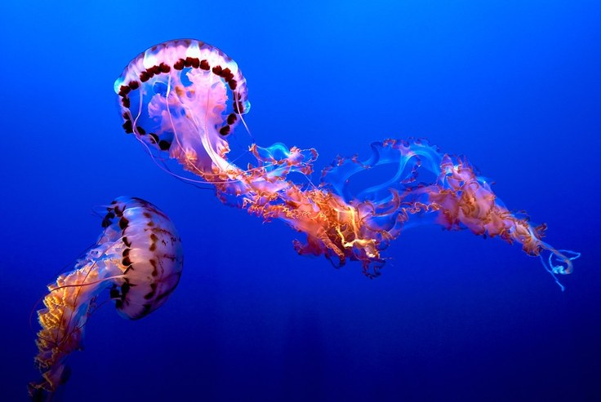
Fauna nociva
• Las esponjas.
• Las medusas campana o agua mala.
• Fragata portuguesa.
• Coral de fuego.
• Coral fuego de alce.
• Cubo medusa o dedal.
• Pulga Marina.
• Los erizos y estrellas de mar.
PECES:
• Raya pinta o águila de mar.
• Pez escorpión.
• La anguila.
• Barracudas, etc.

Slide 21
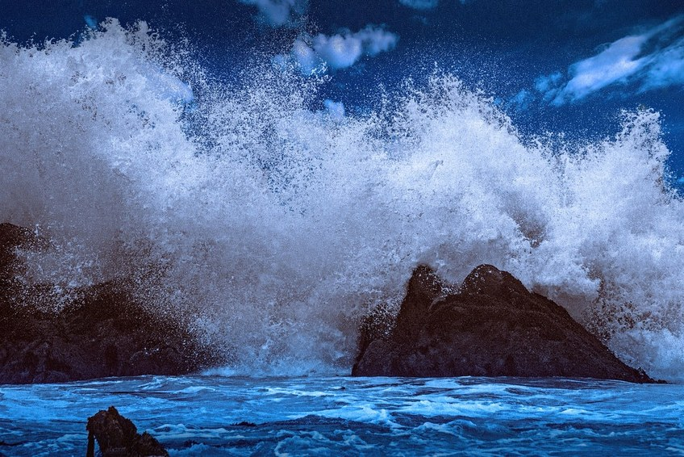
PLAYA DE MAR ABIERTO
El 80% de los rescates en playas de mar abierto se realizan en resacas. Se refiere a las resacas como la maquina de cansar a los bañistas al punto de la fatiga y consecuentemente, produce el ahogamiento.
Es necesario tener conocimientos del entorno marino y de la playa, entender su dinámica y peligros para poder evitar que los bañistas y nadadores puedan caer en una situación de peligro.

Slide 22
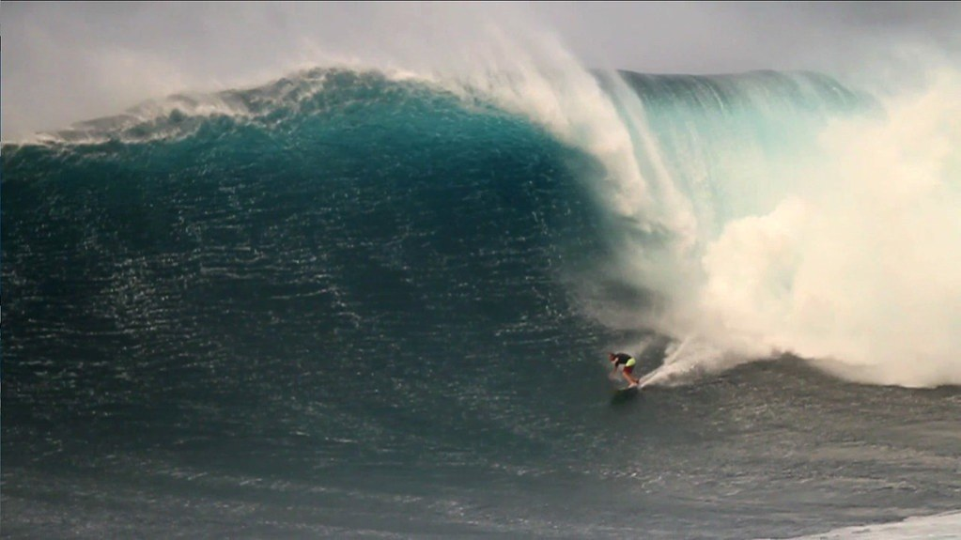
Las olas
Las olas son formadas por la fuerza del viento contra el agua. Las olas calmadas en un momento pueden volverse violentas y peligrosas.
Los factores que las afectan son:
1. La velocidad del viento.
2. Distancia que viaja sobre el mar.
3. Duración del viento.

Slide 23
Reconocimiento de las Victimas
Cuando nos enfrentamos a tener victimas expuestas a riesgos acuáticos podemos encontrar victimas activas o victimas pasivas

Slide 24
CARACTERISTICAS DE NADADORES EN
PROBLEMAS
Comportamiento
Respiración
Relativo al Movimiento de Piernas y Brazos
Posición del Cuerpo
Locomoción
Nadador
Rítmica
Relativa coordinación de movimientos
Horizontal
Avance Reconocible
Nadador en Problema
Puede continuar respirando y pedir ayuda
Flotando, manoteando, tratando de mantenerse a flote, puede pedir ayuda
Horizontal, vertical o diagonal
Poco o ningún avance, pierde rápidamente la flotabilidad Reconocible
Víctima Activa
Lucha para respirar, no puede pedir ayuda
Brazos a los lados, empujando el agua sin patada de apoyo
Vertical
Ningún avance, tiene solo 20 a 60 segundos para sumergirse
Víctima Pasiva
No respira
Ninguno
Boca abajo, sumergido o cercano a la superficie
Ningún avance

Slide 25
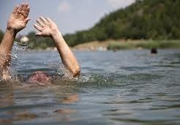
VICTIMA ACTIVA CONSCIENTE
Una victima de ahogamiento activo lucha en la superficie del agua en una forma altamente predecible. Debido a que el comportamiento de una persona que se esta ahogando es universal. Se le ha llamado la respuesta instintiva de ahogamiento.

Slide 26
PUNTO IMPORTANTE
Una persona activa ahogándose, puede llamar para pedir auxilio, pero este no es el caso, la victima apenas tiende a inhalar aire para respirar, así que no hay aire adicional a los pulmones para pedir ayuda. Nuestros cuerpos nos obligan a respirar antes de que podamos hablar.

Slide 27
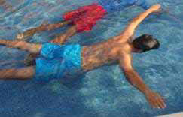
VICTIMA PASIVA INCONSCIENTE
La victima puede flotar boca abajo o cerca de la superficie, o el cuerpo puede hundirse hasta el fondo.

Slide 28
EL PÁNICO
Es la primera causa de muerte que influye en casi todos los accidentes de tipo acuático, es un terror repentino irracional y aplastante que destruye la capacidad de la persona de pensar para auto ayudarse. Perdida de control debido al miedo.

Slide 29
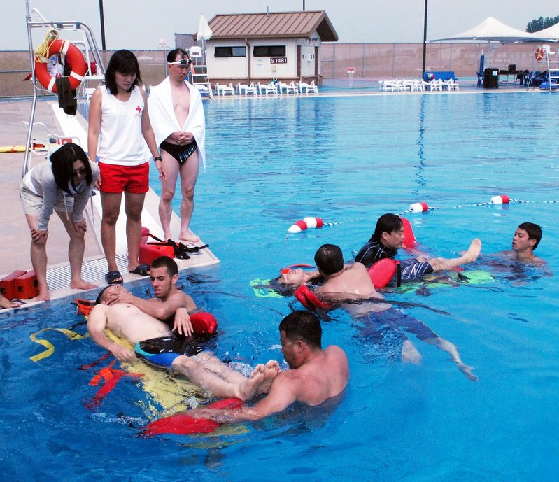
CONDICIONES DE LA PERDIDA DE CONSCIENCIA
Un infarto o embolia.
Un ataque tipo epiléptico
Una herida en la cabeza.
Hiperventilación (Tomando grandes inspiraciones de aire en sucesión rápida con exhalación forzada).
Hipertermia (Una condición que ocurre cuando la temperatura interna de una persona se incrementa por encima de lo normal-golpe de calor).
Hipotermia ( una condición de amenaza a la sobrevivencia en el cual el cuerpo es incapaz de mantener el calor y el cuerpo entero se enfría).

Slide 30
AHOGAMIENTO / ASFIXIA
En la suspensiones de la funciones respiratorias o ventilatorias
Proceso de Ahogamiento:
La victima lucha en el agua, traga agua y bocanadas de aire
Realiza apneas involuntarias.
Pierde la respiración / ventilación por un espasmo laríngeo, al cerrarse el paso del aire por la epiglotis (asfixia) .
La victima se hunde y libera todo el aire que tenia en los pulmones y el estomago.
Lesión y muerte cerebral por mas de 10 minutos en el fondo.

Slide 31
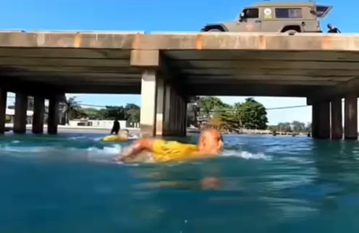
Salvamento Acuático
SALVAMENTO ELEMENTAL
El salvamento elemental, son técnicas que constituyen la mas efectiva y mas segura forma de asistir a una persona sin emplear técnicas de nado de salvamiento (Los tipos de nado utilizados comúnmente en rescate acuático Crawl, pecho).

Slide 32
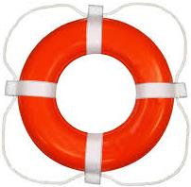
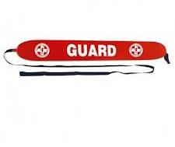
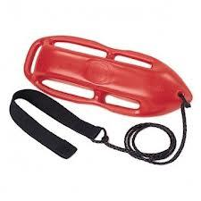
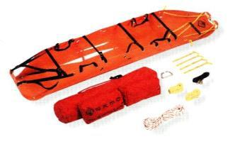

Equipo de salvamento
Tener el equipo apropiado de salvamento y contar con la capacitación apropiada para su uso nos dará resultados favorables bajando un 80% en caso de accidentes acuáticos:
Salvavidas con cuerda
Tubo de Rescate
Boya de Rescate
Pertiga
Tabla de Rescate
• Línea de Vida
• Binoculares
• Cuerda
• Megáfono
• Línea de Carrete o de vida
• Silla de Guardavidas

Slide 33
Salvamento de una victima pasiva- activa
Salvamento es la asistencia inmediata que se le da a una victima.
Victima consciente (activa):
Se le hablara y dará instrucciones, sin dejar de mirarla, debemos extenderle nuestro equipo de salvamento (tubo, boya etc.) y se le remolca aun lugar seguro.
“Nunca se hace contacto directo con una victima consciente”

Slide 34
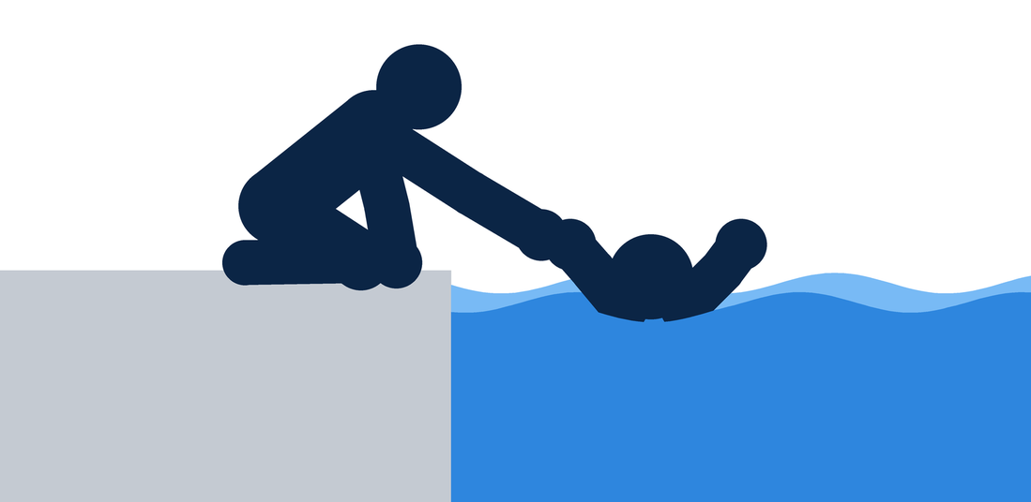
Métodos de salvamento
Nunca se debe arriesgar la vida innecesariamente. Por supuesto, siempre es importante poder y saber actuar rápidamente en una emergencia, pero no se debe hacer sin pensar. Hay que ocupar unos cuantos segundos para compenetrarse de la situación y encontrar algún método seguro fácil y adecuado para ayudar.
PROCURE NO METERSE AL AGUA A MENOS QUE SEA ABSOLUTAMENTE NECESARIO
Extensión Corporal
Si la víctima se encuentra sola a unos cuantos centímetros de un sitio seguro, se puede rescatar extendiéndole un brazo o la pierna. Pero, antes de hacer esto hay que asegurarse de estar firmemente plantado, de modo que no lo puedan jalar al agua también.

Slide 35
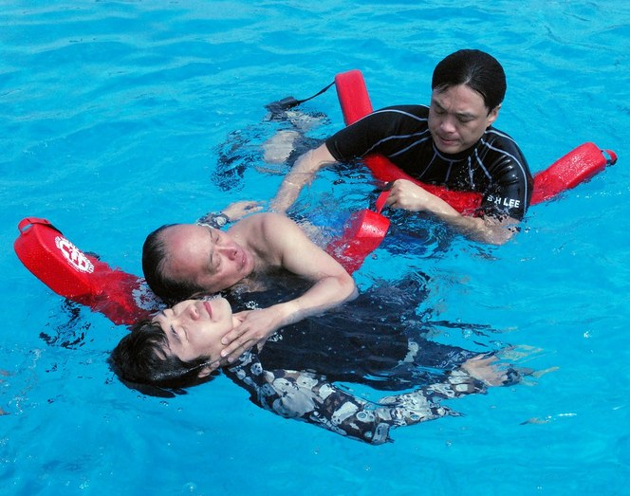
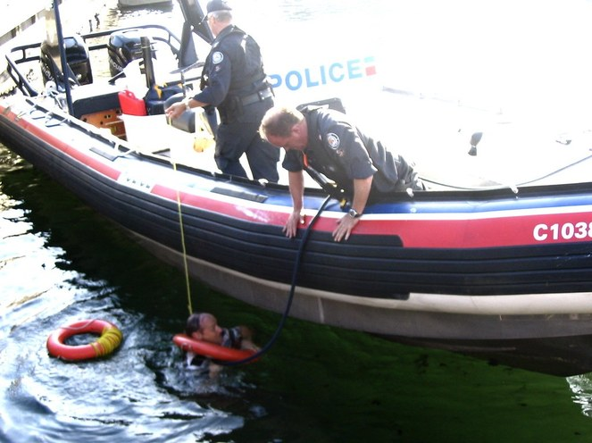
Métodos de extensión
Extensión con cuerda
Un pedazo de cuerda o una reata son excelentes para un rescate, particularmente si llevan algo que flote en su extremo libre.
Extensión con un objeto
Para detenerlo y sostenerlo mientras se le jala a la orilla.
Extensión por Lienzo o Ropa o cualquier objeto
Puede anudarse varias piezas de ropa para hacerlas llegar a él y jalarlo a la orilla.

Slide 36
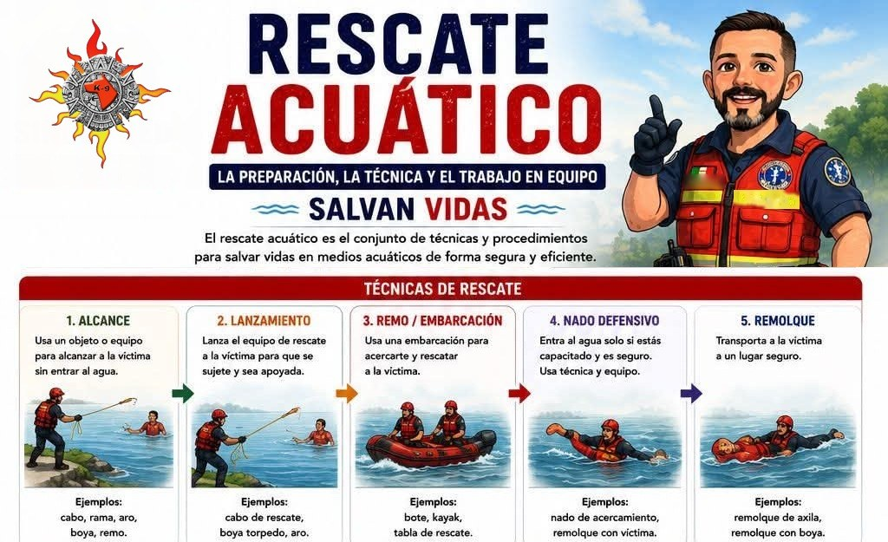
Técnicas de rescate

Slide 37
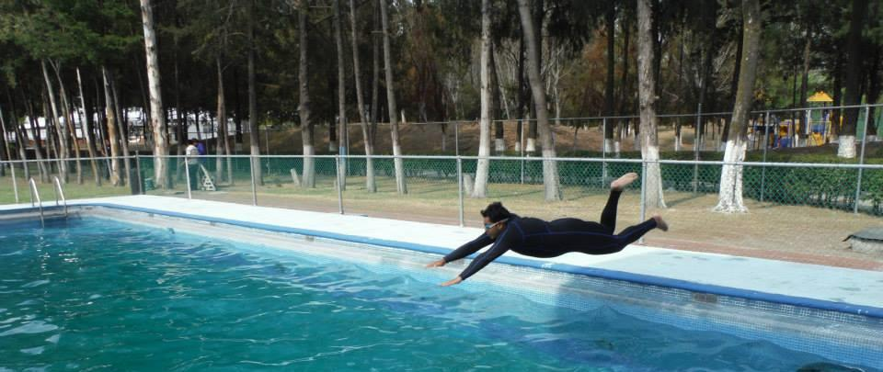
Entrada al agua
Entrada Larga
Se utiliza cuando la víctima se encuentra demasiado lejos del lugar seguro y debe llegarse con rapidez a ella. Se realiza tirándose de frente rompiendo la superficie del agua emergiendo inmediatamente (dando la impresión de un panzazo) y ubicando visualmente a la victima para nadar hacia ella.

Slide 38
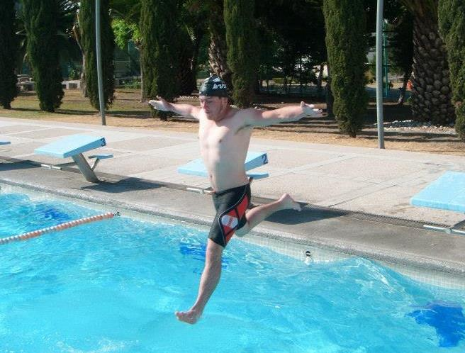
Entrada al agua
Entrada de Muelle
Se utiliza cuando la víctima se encuentra a algunos metros del lugar seguro en parte profunda.
Se realiza lanzándose al agua de pie con zancada larga y brazos abiertos; al hacer contacto con el agua se cierran los brazos y los pies con energía para evitar hundirse, manteniendo la cabeza fuera para no perder de vista a la víctima.

Slide 39
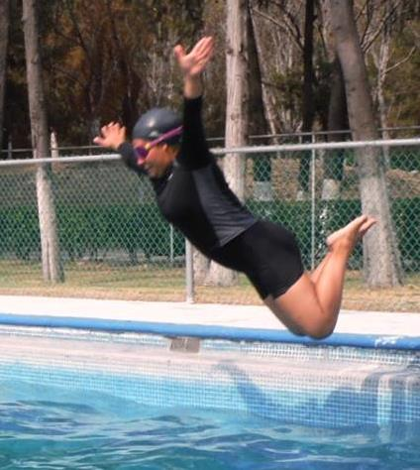
Entrada al agua
Entrada de boya
Se utiliza cuando la víctima se encuentra a escasos metros de la orilla pero no es posible auxiliarla por métodos de extensión, al caer en el agua la ola que se produce al caer mantiene a distancia del auxiliador a la víctima.

Slide 40
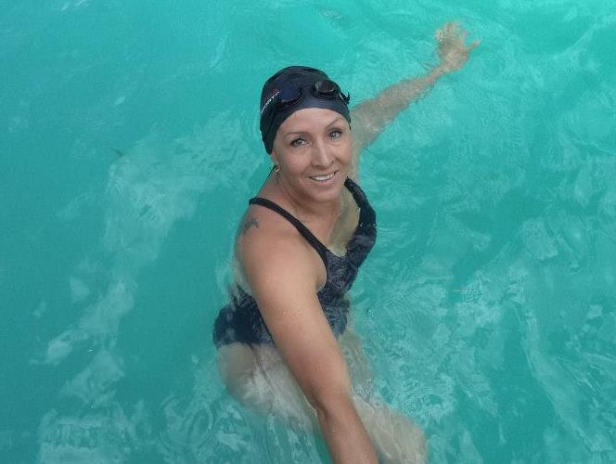
Entrada al agua
Controlada
Es la entrada más segura pero la más lenta para el rescatista, se utiliza cuando se desconoce la profundidad del área.

Slide 41
Victima inconsciente (pasiva):
La prioridad es la vía aérea. Si se encuentra en posición boca abajo, debemos invertir esa posición por medio de una nivelación, quedando la victima boca arriba.
Si respira se debe iniciar un remolque a la orilla previamente asignada.
Si no respira, remolcar a la playa rápidamente
Activar el servicio de emergencia e iniciar con la reanimación
Dar 30 compresiones torácicas, abrir via aérea y dar 2 ventilaciones.

Slide 42
Técnicas de Salvamento Acuático
RECONOCER Y RESPONDER
Reconocimiento.
Alerta.
Selección de Equipo
Entrada

Slide 43
ALERTA: Código de Señalización auditiva (Fuera del Agua)
Un silbido corto:
Llamar la atención de un nadador o bañista.
Dos silbidos cortos:
Alertar aun compañero
Tres cortos:
Anunciar emergencia o se requiere apoyo
Uno largo:
Desalojar el área o regresar a los usuarios

Slide 44
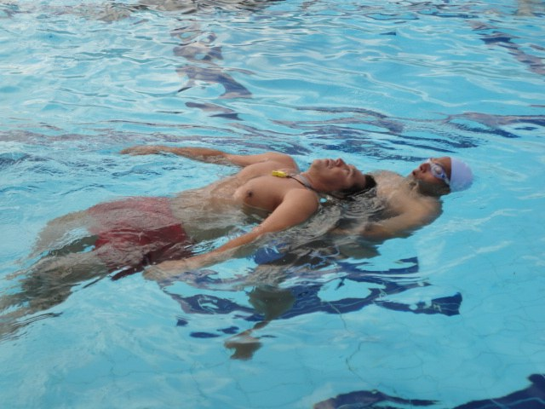
CONTACTO Y CONTROL:
APROXIMACION
EL NADO TIENE QUE SER EL MEJOR Y EL MAS VELOZ QUE NOS PERMITA VERIFICAR FRECUENTEMENTE LA POSICION DE LA VICTIMA.
TIPOS DE NADO:
DELFINEO.
CRAWL MODIFICADO.
PECHO MODIFICADO
FRENO Y REVERSA.

Slide 45
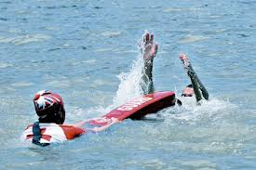
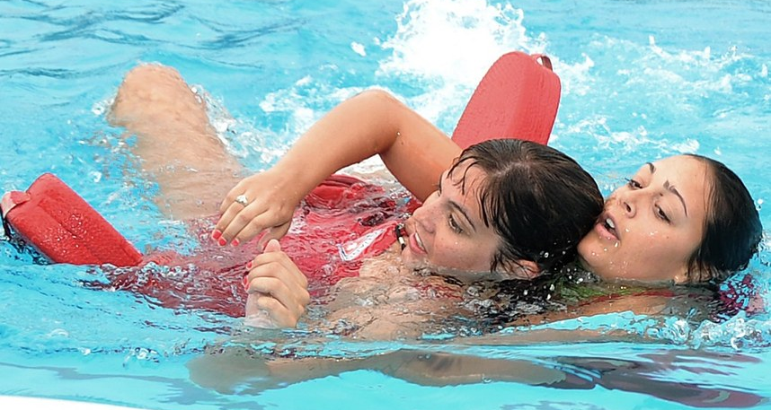
CONTACTO:
SE INICIA CUANDO LA VICTIMA AGARRA LA BOYA DE RESCATE O ELEMENTOS FLOTANTES
ESTABILIZAR:
CUANDO EL GUARDAVIDAS TIENE EL CONTROL DEL SALVAMENTO, LA VICTIMA PUEDE RECOBRAR CONFIANZA Y LA RESPIRACION NORMAL AL REDUCIR EL PANICO, Y LA SITUACION CONTROLADA , SE PODRA REALIZAR EL TRASLADO AUN LUGAR MAS CERCANO Y SEGURO.

Slide 46
SEÑALAR Y SALVAR
SEÑALAR:
CUANDO EL CONTROL DE LA VICTIMA Y LA ESTABILIZACION SE LOGRA, ES IMPORTANTE COMUNICARLE A LOS DEMAS QUE SE ENCUENTRAN EN TIERRA LAS CONDICIONES DE LA VICTIMA , SI SE REQUIERE AYUDA ADICIONAL ASI COMO LA ACTIVACION DE LA BRIGADA DE SEGURIDAD ACUATICA.

Slide 47


Señalizaciones Visuales (Dentro del Agua) · Uso de Manos
Todo bajo control
Necesito ayuda
Uno o dos manos sobre la cabeza en forma de circulo.
Puño levantado con el brazo bien estirado.

Slide 48


Señalizaciones Visuales (Dentro del Agua) · Uso de Manos
Situación de R.C.P
Código X (victima desaparecida)
Mano o puño levantado con el brazo bien estirado se agita vigorosamente de lado a lado.
Se colocan los brazos cruzados, formando una X.

Slide 49


Señalizaciones Visuales (Dentro del Agua) · Manos y Equipo
Todo bajo control
Necesito ayuda
Tubo o boya en posición horizontal por encima de la cabeza
Tubo o boya en posición vertical por encima de la cabeza

Slide 50
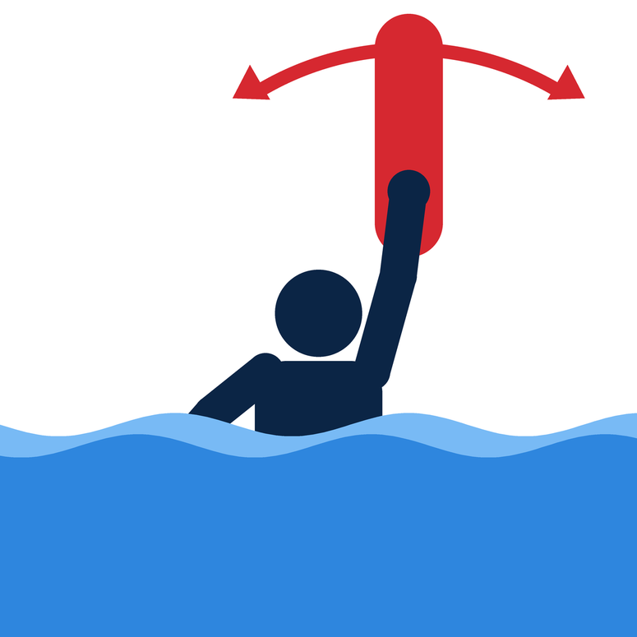
Señalizaciones Visuales (Dentro del Agua) · Manos y Equipo
Cómo no confundirlas
Ayuda y RCP se hacen en vertical.
La diferencia es el movimiento: la de RCP se agita de lado a lado; la de ayuda se queda quieta.
Horizontal siempre significa «todo bajo control».
Situación de R.P.C
Tubo o boya en posición vertical se agita vigorosamente de lado a lado.

Slide 51
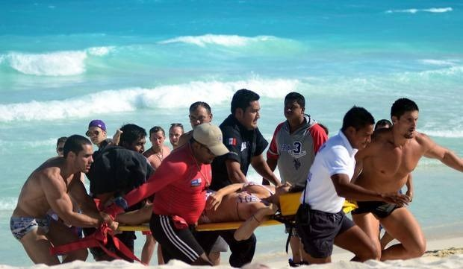
TRASLADO:
CUANDO LA VICTIMA SE HA ESTABILIZADO Y SE HA DADO LA SEÑAL SE DEBE PLANEAR EL TRASLADO DEPENDIENDO DE LAS CONDICIONES DEL LUGAR DE TRABAJO.
PLAYAS SOMERAS
PLAYAS ABIERTAS
ALBERCAS
LAGUNAS

Slide 52
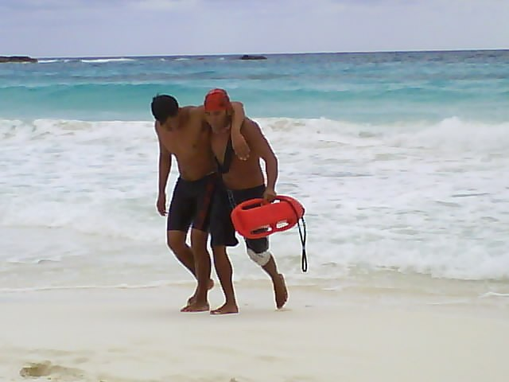
Extracción del Agua
CONSIDERAR LOS SIGUIENTES PUNTOS AL RETIRAR VÍCTIMAS DEL AGUA:
Los guardavidas deben tener la fuerza y habilidad para extraer a la víctima sin asistencia
Los guardavidas deben utilizar técnicas de extracción para minimizar la posibilidad de lesión personal
Los guardavidas deben usar técnicas que protejan a las victimas que requieran ser auxiliadas.

Slide 53
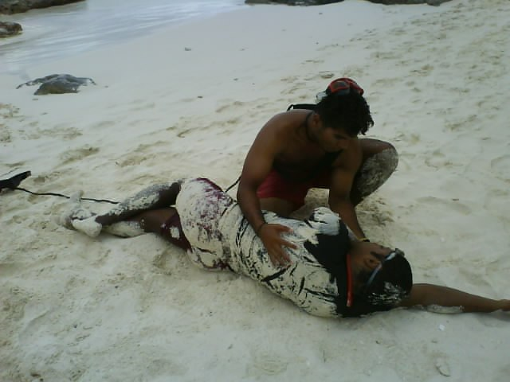
Evaluación
¿Puede la víctima sostenerse sin tambalear?
¿Están los ojos sucios?
¿Está la persona alerta?
¿Está la persona completamente orientada?
¿Puede hacer una inspiración sin sentir dolor?
¿Piensa que ha tragado o inhalado agua?
No deben soltar a la víctima hasta que estén razonablemente seguros de que se encuentra bien

Slide 54
Reportar
Cada salvamento debe ser registrado
Nombre de la víctima
Dirección:
Nombre del Guardavidas:
Fecha:
Hora:
Lugar:
Otros datos relevantes:

Slide 55
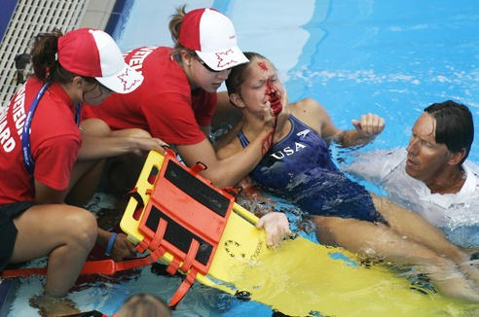
MANEJO DE VICTIMA CON POSIBLE LESIÓN EN LA COLUMNA VERTEBRAL
Signos de lesión en columna:
Falta de movilidad
Paro cardiorrespiratorio
Pupilas dilatadas
Fractura
Deformación
Falta de sensibilidad
Defecación
Hematoma, inflamación
Dolor
Vomito
Crepitación ósea

Slide 56
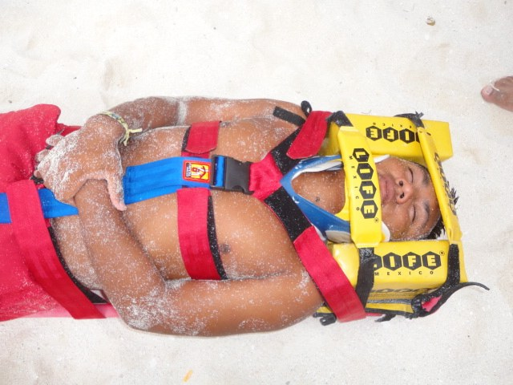
EQUIPO PARA INMOVILIZACIÓN DENTRO DEL AGUA
1. Tabla larga (camilla rígida)
2. cinturones (araña)
3. inmovilizadores de cráneo
4. collarín de cervicales

Slide 57
¡Gracias!
Curso de brigada acuática
Con el apoyo de

